Slide 1

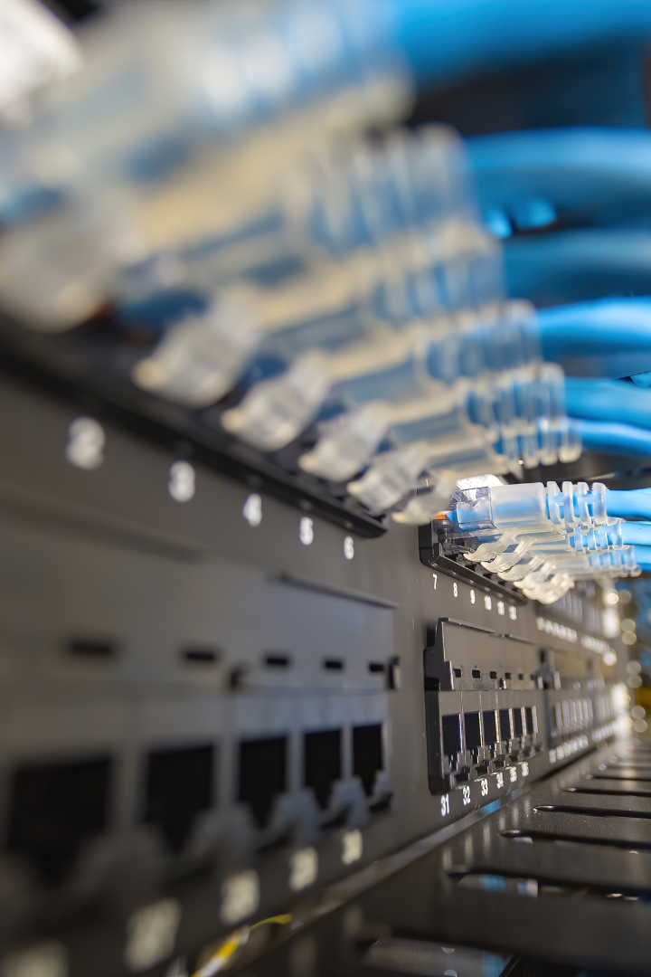
Découvrez le Monde de Cisco Packet Tracer
Bienvenue dans notre présentation sur Cisco Packet Tracer. Ce logiciel est un outil essentiel pour tout étudiant ou professionnel de la technologie qui veut apprendre ou enseigner les réseaux.

Slide 2
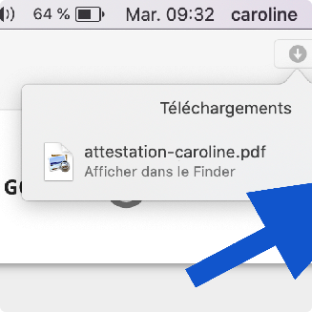

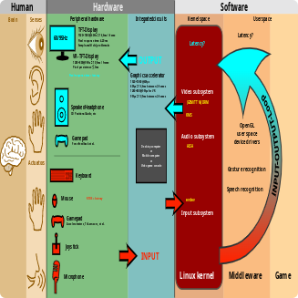
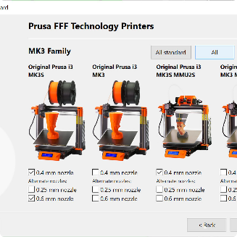
Installation et Configuration
Téléchargez Packet Tracer
Installez le Logiciel
Interface utilisateur
Configuration de Base
Connectez-vous à votre compte Cisco et téléchargez la dernière version de Packet Tracer.
Suivez les instructions simples de l'installateur pour installer le logiciel sur votre ordinateur.
Maîtrisez les concepts de base de l'interface utilisateur, y compris la manipulation des périphériques et des connexions.
Utilisez le wizard de configuration pour créer un nouveau réseau et mettre en place les paramètres de base.

Slide 3
Création d'un Réseau de Base
Topologie de Réseau
Types de Connexion
Adressage IP
Commencez à construire votre réseau avec les meilleurs pratiques de conception de topologie.
Découvrez les différents types de connexion, y compris les connexions filaires et sans fil.
Maîtrisez l'adressage IP et les protocoles de routage de base pour un fonctionnement optimal de votre réseau.
Maintenance Réseau
Apprenez les procédures de maintenance courantes pour éviter les pannes et garder votre réseau en marche en tout temps.

Slide 4
Modules de Routage
1
2
3
Switching
Spanning Tree Protocol
OSPF Routing
Apprenez les différences entre les commutateurs L2 et L3, et comment ils fonctionnent.
Découvrez comment le STP protège votre réseau contre les boucles de commutation.
Maîtrisez les bases de l'OSPF Routing et créez des réseaux OSPF multi-régions.

Slide 5
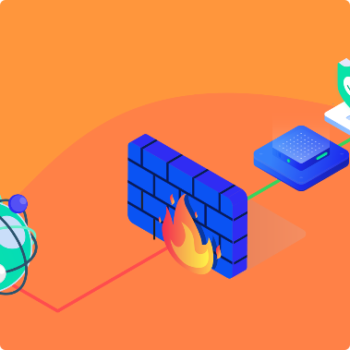


Comprendre les Protocoles de Sécurité
Sécurisez votre réseau
Les Protocoles VPN
Utiliser Wireshark
Configurez un pare-feu pour protéger votre réseau contre les attaques malveillantes.
Comprenez comment les protocoles VPN sécurisent les connexions à distance dans votre réseau.
Découvrez comment utiliser Wireshark pour analyser le trafic de votre réseau et détecter les problèmes de sécurité.

Slide 6

Simulations d'Attaques de Réseau
1
Simuler les Attaques
2
Mesures de Contre-Attaque
Apprenez comment simuler des attaques malveillantes pour comprendre les vulnérabilités de votre réseau.
Découvrez comment mettre en place des mesures pour contrer les attaques et préserver l'intégrité de votre réseau.

Slide 7
Conclusion et Ressources Supplémentaires
Avantages de Packet Tracer
Ressources Supplémentaires
Packet Tracer facilite la conception, la configuration et la gestion de réseaux pour les étudiants et les professionnels de la technologie.
Visitez le site web de Cisco pour accéder à une multitude de documents et de ressources supplémentaires pour améliorer vos compétences en matière de réseautage.

